Slide 1
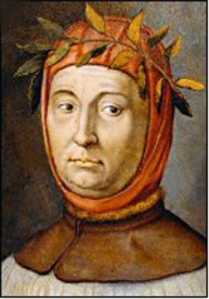
Франческо Петрарка (1304-1374)
Свою любовь истолковать умеет лишь тот, кто слабо любит. Ф.Петрарка

Slide 2
Немного биографии
Появился на свет 20 июля 1304 г. в городе Ареццо
По окончании обучения в 1319 г. юный Петрарка постигает азы права – поначалу в Монпелье, позднее в университете Болоньи.
В возрасте 20 лет принял сан священника
В 1327 году встретил девушку которую он очень любил до самой смерти
Торжественная церемония на римском Капитолии, 1341 г.
Почти каждый год он ездил путешествовать в Италию
В небольшой деревушке Арква в ночь с 18 на 19 июля скончался,1374 год
Гуманизм — мировоззрение, в центре которого находится идея человека как высшей ценности; возникло как философское течение в эпоху Возрождения. Гуманизм утверждает ценность человека, как личности, его право на свободу, счастье, развитие, проявление своих способностей.

Slide 3
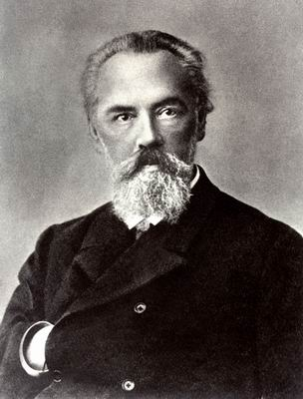
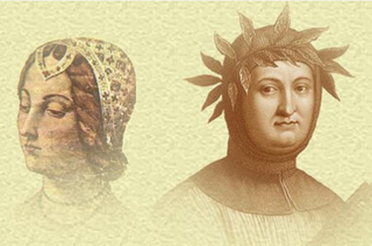
Говорить о Петрарке - значит говорить о мысли и искусстве уходящего Средневековья, говорить о Гуманизме и Возрождении, говорить о петраркизме итальянском и европейском. Петрарка был первым великим гуманистом, поэтом и гражданином, который сумел прозреть цельность предвозрожденческих течений мысли и объединить их в поэтическом синтезе, ставшем программой грядущих европейских поколений. А.Н. Веселовский

Slide 4
«Книга песен» («Канцоньере»)

Slide 5
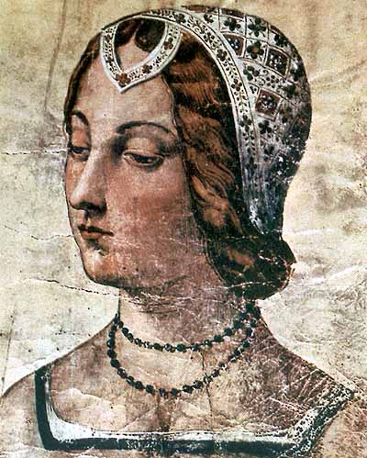
Сонеты Петрарки
Благословен день, месяц, лето, час И миг, когда мой взор те очи встретил! Благословен тот край и дол тот светел, Где пленником я стал прекрасных глаз!
Благословенна боль, что в первый раз Я ощутил, когда и не приметил, Как глубоко пронзен стрелой, что метил Мне в сердце Бог, тайком разящий нас!
Благословенны жалобы и стоны, Какими оглашал я сон дубрав, Будя отзвучья именем Мадонны!
Благословенны вы, что столько слав Стяжали ей, певучие канцоны, - Дум золотых о ней, единой, сплав!
Возлюбленная Петрарки-Лаура
Разить – наносить удар
Стяжать – доставлять, приносить
Канцон – лирическое любовное стихотворение

Slide 6
Интересные факты
Петрарка не только писал стихи и поэмы, но также был изобретателем скалолазания. В одном из своих рассказов он в красках описал свое восхождение на гору Мон Ванту.
Петрарка в возрасте 40 лет тяжело заболел и впал в состояние летаргического сна. Очнулся поэт буквально накануне похорон, после чего прожил еще 30 лет.

Slide 7
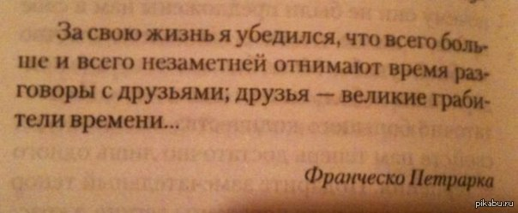
Спасибо за внимание!!!

